Slide 1
ELIXIR Slovenija
Brane Leskošek in tim BEE, ELIXIR-SI in ULMF
brane.leskosek@mf.uni-lj.si
ELIXIR-SI, 21. junij 2018

Slide 2
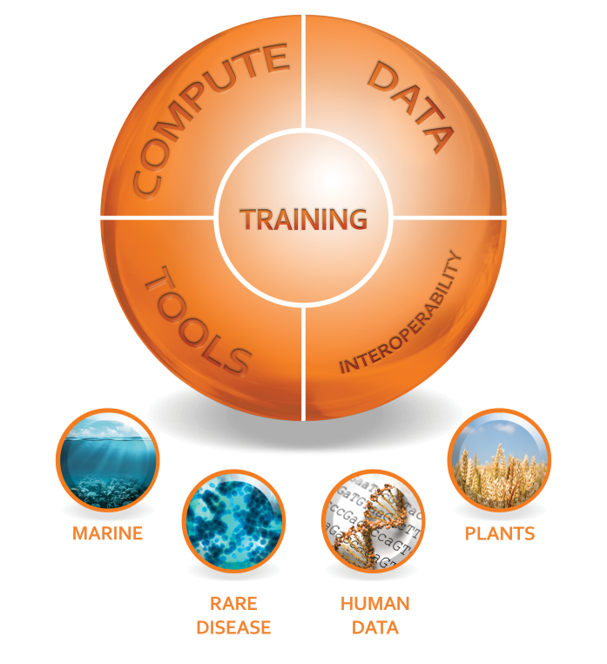
ELIXIR
porazdeljena evropska raziskovalna (ESFRI) infrastruktura
za informacije s področja ved o življenju
združuje raziskovalne vire in storitve ved o življenju v Evropi:
podatkovne zbirke in arhive,
programska orodja,
izobraževalne vire in gradiva,
oblačno in superračunalniško opremo.
Cilj ELIXIR je koordinacija omenjenih virov na tak način, da delujejo kot ena sama infrastruktura, ki omogoča raziskovalcem lažje iskanje in izmenjavo podatkov, izmenjavo znanja ter določitev najboljših praks raziskovanja, za boljše poznavanje delovanja živih organizmov.

Slide 3
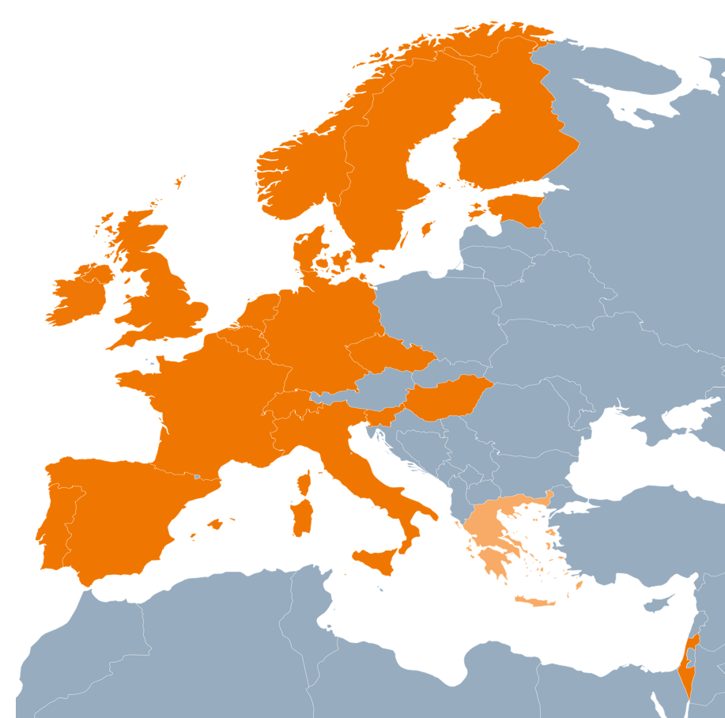
ELIXIR
21 članic in 1 opazovalka
~ 180 vključenih organizacij
600+ ljudi
16 Core Data Resources
https://www.elixir-europe.org

Slide 4
ELIXIR-SI
Academia
University of Ljubljana
Faculty of Medicine
Faculty of Computer and Information Science
Biotechnical Faculty
Veterinary Faculty
University of Maribor
e-Infrastructure
Academic and Research Network of Slovenia
Research Institutes
National Institute of Biology
National Institute of Chemistry
Agricultural Institute of Slovenia
Institute Jožef Stefan
Users
Providers
Clinical Institutes University Medical Centre Ljubljana
Scientific representative
Head of the Node
Training and Technical Coordinator
University of Ljubljana
Faculty of Medicine

Slide 5
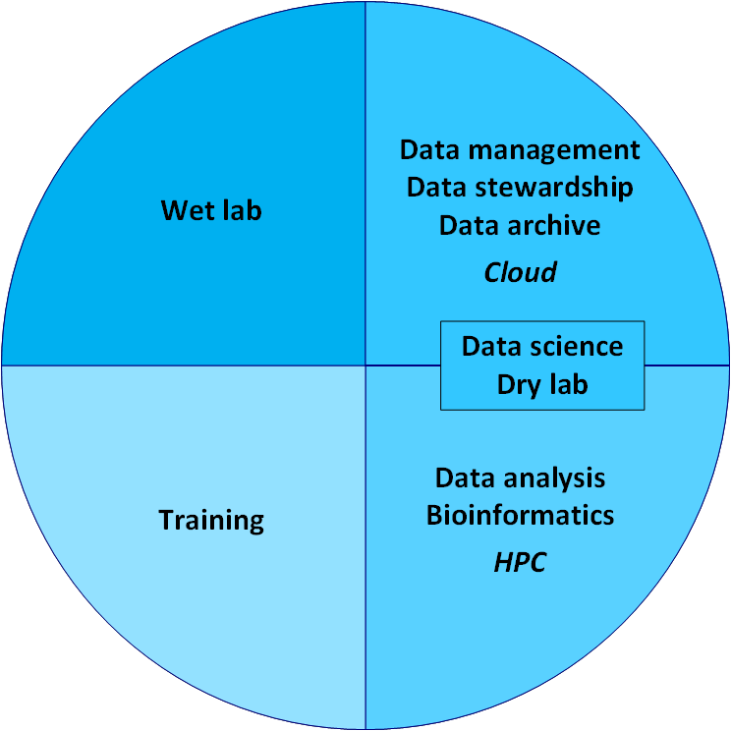
Aktivnosti ELIXIR-SI
podatkovna znanost in suhi laboratorij
infrastruktura za (dolgotrajno) upravljanje s podatki - podatkovni arhiv in drugi podatkovni viri
računske zmogljivosti
analiza podatkov
integracija in interoperabilnost podatkov
programska oprema in ostala bioinformatska orodja/storitve
vse v skladu s standardi in načeli ELIXIR, kot so npr. načela FAIR (Findable, Accessible, Interoperable, Reusable)
mokri laboratorij, ki generira podatke iz pridobljenih in shranjenih vzorcev živih bitij
usposabljanje in izobraževanje

Slide 6
Storitve/orodja ELIXIR-SI
platforma za učenje na daljavo – EeLP
https://elixir.mf.uni-lj.si
obveščanje članov - komunikacijska orodja
BEE – Bioinformatska Enota ELIXIR-SI
pomagamo članom vozlišča in omogočamo lažji dostop do bioinformatskih orodij/storitev in analiz
svetujemo v zvezi z njihovo uporabo
skrbimo za ustrezno dolgotrajno upravljanje/arhiviranje podatkov (na fakultetnem nivoju)
pripravljamo podlage za vzpostavitev arhiva raziskovalnih podatkov za področje ved o življenju
vzpostavili začetne strežniške zmogljivosti za arhiv podatkov in bioinformatska orodja/storitve, predvsem za namene izobraževanja in usposabljanja
elixir@mf.uni-lj.si
Notes:
v skladu z omejenimi razpoložljivimi sredstvi

Slide 7
Storitve/orodja ELIXIR-SI
CFGBC (ULMF)
Organizacija tečajev s področja sistemske medicine (https://lifelong.mf.uni-lj.si/)
Mokri laboratorij – generiranje podatkov
NGS Illumina MiniSeq
IJS – Omrežni infrastrukturni center in Arnes
superračunalniška oprema, GRID, HPC, AAI za potrebe infrastrukture ELIXIR
IBMI (ULMF)
platforma za učenje na daljavo – EeLP (https://elixir.mf.uni-lj.si)
Trainground - povezava z orodji v oblaku in HPC, Galaxy
Upravljanje s podatki
klinični raziskovalni registri
arhiv raziskovalnih podatkov ULMF, vključno z analitičnimi storitvami, ki upoštevajo ELIXIR in FAIR standarde.

Slide 8
Storitve/orodja ELIXIR-SI
NIB (Nacionalni inštitut za biologijo)
GoMapMan – spletni vir za anotiranje genov rastlin s tremi aplikacijami
protein (http://protein.gomapman.org)
metabolit (http://meta.gomapman.org)
small RNA (http://srna.gomapman.org)
quantGenius (http://quantgenius.nib.si) – spletni vir za organizacijo podatkov in analize qPCR
UKCLJ (Univerzitetni klinični center Ljubljana)
mokri laboratorij – generiranje podatkov in analize na področju genomike (genetska diagnostika, populacijska genomika, transkriptomika in epigenetika

Slide 9
Aktivnosti ELIXIR-SI
Nadgradnja sporazuma in bilateralni razgovori s člani => ELIXIR CA
Do l.2020, skladno z NRRI, pričakujemo pomembno nadgradnjo informacijske infrastrukture in vzdržno financiranje s sredstvi Evropskih strukturnih skladov (ESIF) in infrastrukturnega programa ESFRI.
Sodelovanje s sorodnimi RI - BBMRI, EATRIS, Euro-BioImaging, ISBE
Razpisi H2020
Upoštevanje standardov pri orodjih in storitvah

Slide 10
Hvala za pozornost
elixir@mf.uni-lj.si https://elixir.mf.uni-lj.si/

